Slide 1





开启你的智慧之门
生活中的趣味数学

Slide 2



生活中的趣味数学
几个有趣的问题

Slide 3
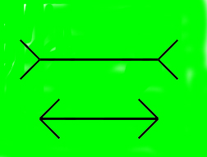
缪勒--莱耶错觉
看看上面的带箭头的两条直线，猜猜看哪条更长? 是上面那条吗?

Slide 4
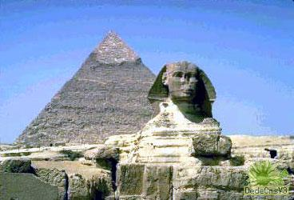
大金字塔之谜

Slide 5
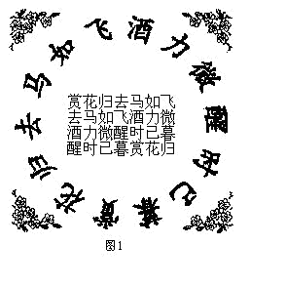
回
环
诗
图

Slide 6
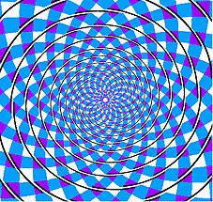
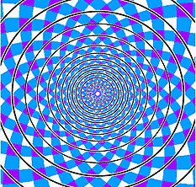
Fraser螺旋

Slide 7
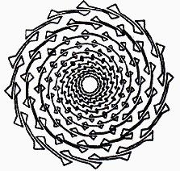

Slide 8
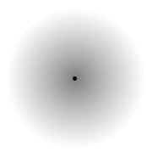
填充错觉
看看这幅图，中间有一个黑点，周围是一团灰雾。 盯着黑点目光不要移动，你觉得灰雾消失了！

Slide 9
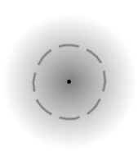
同样的你试试下边的那幅，这次灰雾不会消失了。 这是怎么回事？为什么灰雾有时消失有时又不消失？

Slide 10
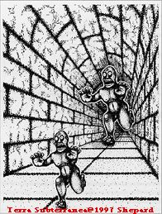
大
小
恒
常
性
错
觉

Slide 11
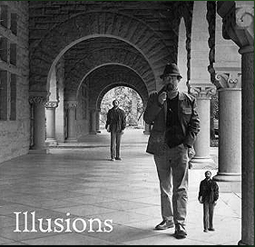

Slide 12
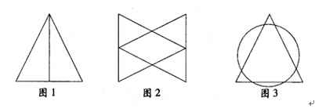
“一笔画”的规律
你能笔尖不离纸，一笔画出下面的每个图形吗？
试试看。（不走重复线路）

Slide 13
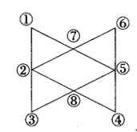
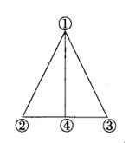
图1
图2

Slide 14
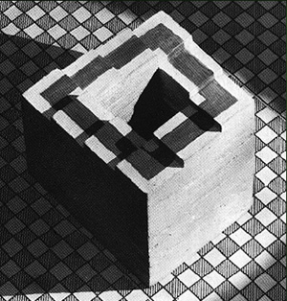
不
可
能
的
楼
梯
在这个楼梯中，你能分清哪一个是最高或最低的楼梯吗？
当你沿顺时针走的时候，会发生什么呢？
如果是逆时针，情况会怎么样呢？

Slide 15
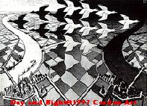
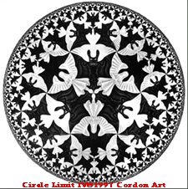
荷兰美术大师 M. C. Escher 作品
黑夜还是白天?
圆形的拱顶

Slide 16
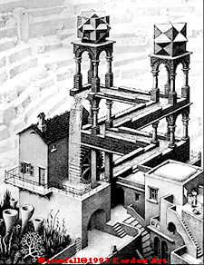
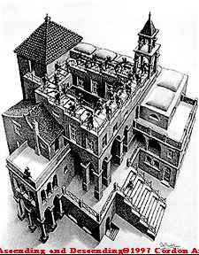
瀑布
上升还是下降?

Slide 17
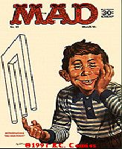
不可能的三叉戟

Slide 18
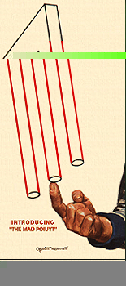

Slide 19
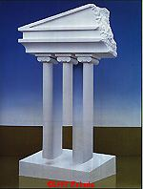

消失的柱子

Slide 20
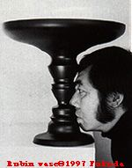
日
本
画
家
Shigeo Fukuda
的
作
品

Slide 21
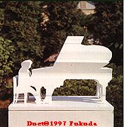
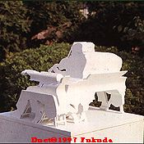
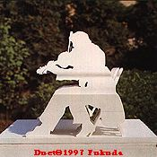
二重奏

Slide 22

烤面包的时间
史密斯家里有一个老式的烤面包器，一次只能放两片面包，每片烤一面。要烤另一面，你得取出面包片，把它们翻个面，然后再放回到烤面包器中去。烤面包器对放在它上面的每片面包，正好要花1分钟的时间烤完一面。
一天早晨，史密斯夫人要烤3片面包，两面都烤。史密斯先生越过报纸的顶端注视着他夫人。当他看了他夫人的操作后，他笑了。她花了4分钟时间。
“亲爱的，你可以用少一点的时间烤完这3片面包，”他说，“这可以使我们电费账单上的金额减少一些。”
史密斯先生说得对不对？如果他说得对，那他的夫人该怎样才能在不到4分钟的时间内烤完那3片面包呢？

Slide 23
答案
用3分钟的时间烤完3片面包而且是两面都烤，是一件简单的事。我们把3片面包叫做A、B、C。每片面包的两面分别用数字l、2代表。烤面包的程序是：
第一分钟：烤A1面和B1面。取出面包片，把B翻个面放回烤面包器。把A放在一旁而把C放入烤面包器。
第二分钟：烤B2面和C1面。取出面包片，把C翻个面放回烤面包器。把B放在一旁（现在它两面都烤好了）而把A放回烤面包器。
第三分钟：烤A2和C2面。至此，3片面包的每一面都烤好了。

Slide 24
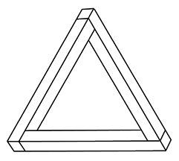
不可能的三角形

Slide 25
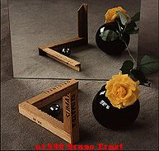

Slide 26
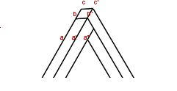

Slide 27
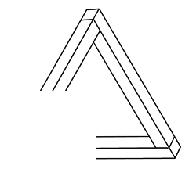
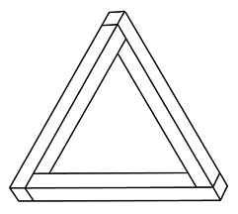

Slide 28
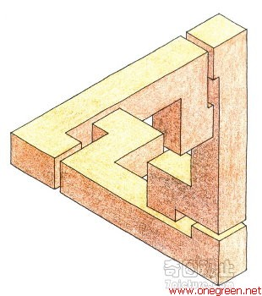

Slide 29


更多精彩内容从这里开始，关注我让你更强大！

Slide 30
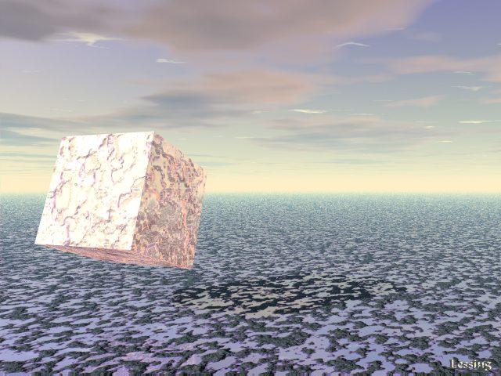

讲座到此结束
谢谢！
欢迎您多提宝贵意见！
欢迎您多提宝贵意见！
欢迎您多提宝贵意见！
欢迎您多提宝贵意见！
欢迎您多提宝贵意见！

Slide 31

共享创造未来
我共享，我快乐！

Slide 32



谢谢关注

Slide 33


关注我吧，我在等你！

